Slide 1

Trường Tiểu học Sài Đồng – Long Biên
Tập làm văn - Lớp 3
Bài: Nghe- kể: Tôi cũng như bác
Giới thiệu hoạt động.
GV: Nguyễn Thị Thúy

Slide 2

Chào mừng các con đến với tiết học Tập làm văn trực tuyến!
Bài: Nghe- kể: Tôi cũng như bác Giới thiệu hoạt động

Slide 3
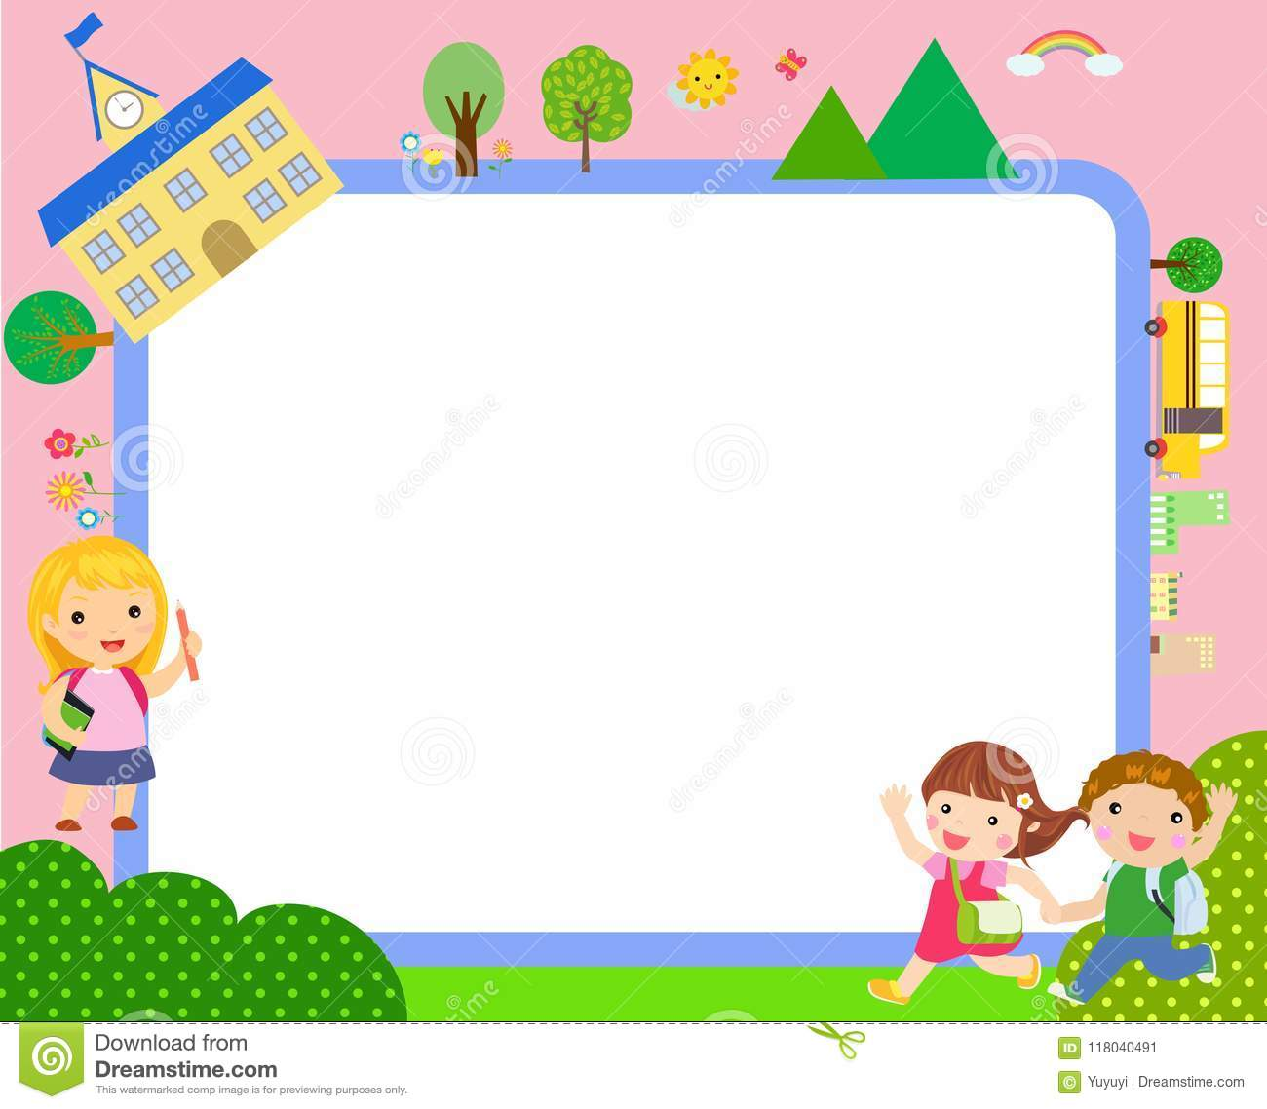
Thứ sáu, ngày 10 tháng 12 năm 2021 Tập làm văn
Nghe- kể: Tôi cũng như bác
Giới thiệu hoạt động

Slide 4


Mục tiêu bài học:
1.Nghe- kể: Tôi cũng như bác
2.Giới thiệu một cách đơn giản về các bạn trong tổ. Kể lại được những hoạt động của tổ trong tháng vừa qua.

Slide 5


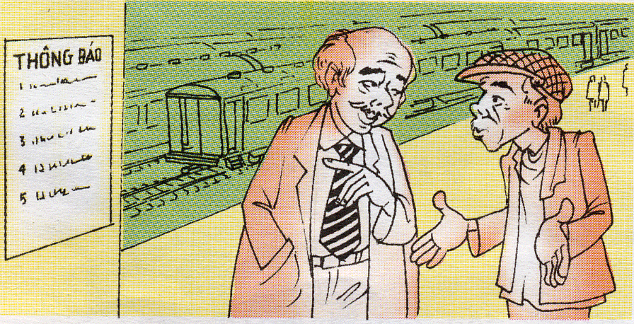





S/120
Bài 1: Nghe và kể lại câu chuyện Tôi cũng như bác.

Slide 6
Tôi cũng như bác
Một nhà văn già ra ga mua vé. Ông muốn đọc bản thông báo của nhà ga, nhưng quên mang kính nên không đọc được chữ gì. Thấy có người đứng cạnh, ông liền nhờ:
- Phiền bác đọc giúp tôi tờ thông báo này với!
Người kia buồn rầu đáp:
- Xin lỗi. Tôi cũng như bác thôi, vì lúc bé không được học nên bây giờ đành chịu mù chữ.

Slide 7
1.Câu chuyện xảy ra ở đâu?
Gợi ý:
=> Ở nhà ga.
2. Câu chuyện có mấy nhân vật?
=> Hai nhân vật: nhà văn già và người đứng cạnh.
3. Vì sao nhà văn không đọc được bản thông báo?
=>Vì ông quên không mang kính.
4. Ông nói gì với người đứng cạnh?
=> Phiền bác đọc giúp tôi tờ thông báo này với !
5. Người đó trả lời ra sao ?
=> Xin lỗi tôi cũng như bác thôi, vì lúc bé không được học nên bây giờ đành chịu mù chữ.

Slide 8
Câu trả lời đó có gì đáng buồn cười ?
=>Người đó tưởng nhà văn cũng mù chữ như mình.

Slide 9

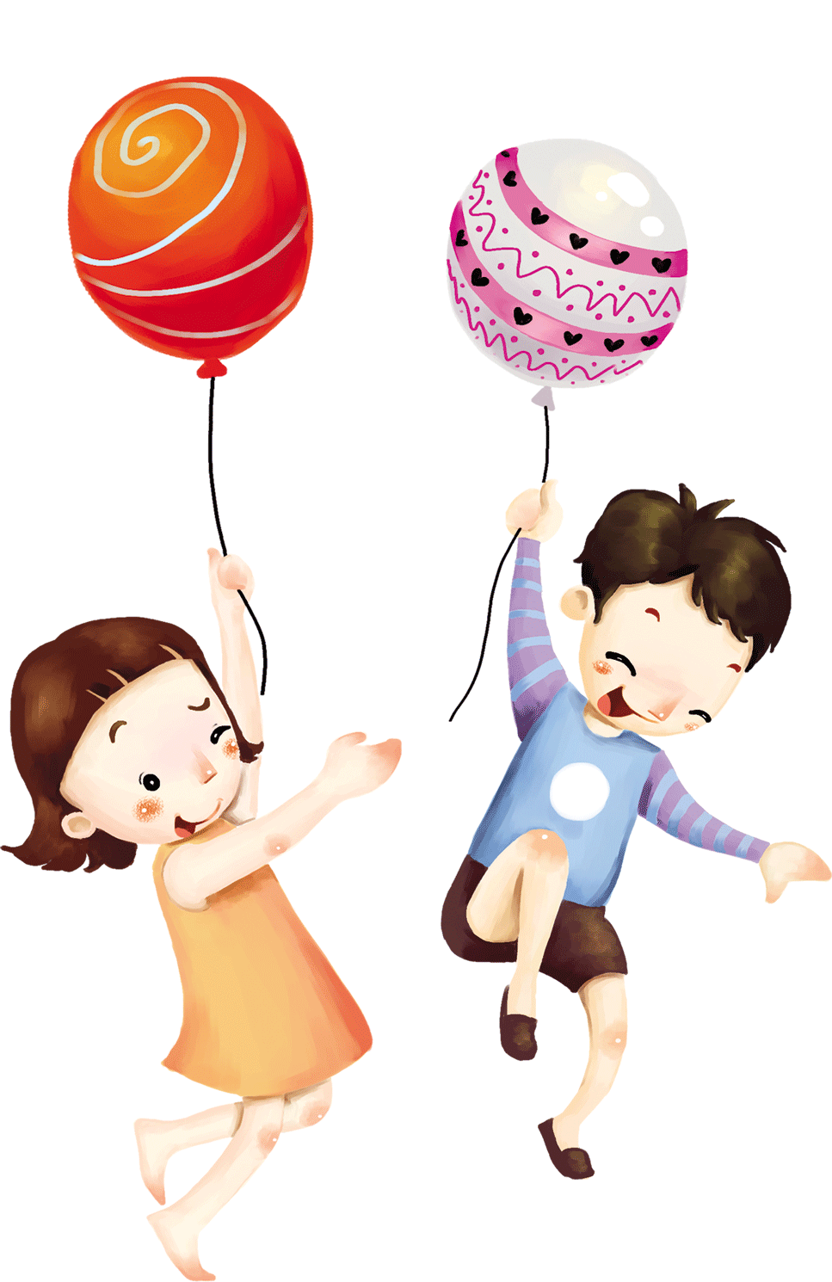


Thực hành kể

Slide 10
Bài 2. Hãy giới thiệu về tổ em và hoạt động của tổ em trong tháng vừa qua với một đoàn khách đến thăm lớp.
Gợi ý:
a) Tổ em gồm những bạn nào? Các bạn là người dân tộc nào?
b) Mỗi bạn có đặc điểm gì hay?
c) Tháng vừa qua, các bạn làm được những việc gì tốt?

Slide 11
Nội dung cần giới thiệu
Tổ em
Giới thiệu các thành viên
Đặc điểm, tính cách của mỗi bạn
Các hoạt động của tổ em

Slide 12

a) Tổ em gồm những người bạn nào? Các bạn là người dân tộc nào?
Tổ em là tổ … gồm có … bạn, có … bạn nam, … bạn nữ.
1 Các bạn tổ em đều là dân tộc Kinh.

Slide 13
b) Mỗi bạn có đặc điểm gì hay?
Trong tổ, mỗi bạn có tính cách khác nhau nhưng đều có đặc điểm nổi bật. Bạn … vẽ rất đẹp, bạn là họa sĩ của lớp em đó. Bạn …. có năng khiếu hát và được bầu chọn là quản ca của lớp. Bạn ….viết chữ đẹp lại học giỏi môn Toán và môn Tiếng Anh nữa….

Slide 14

c) Tháng vừa qua, các bạn làm được những việc gì tốt?
Học tập
Thi đua học tốt.
Phong trào
Vẽ tranh, thi giải toán quốc tế, thi ảnh “Khoảnh khắc học online”,…)

Slide 15
Một vài hoạt động trong tổ.

Slide 16

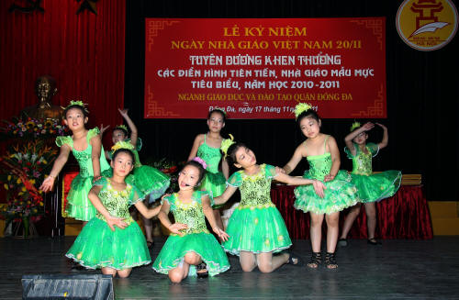
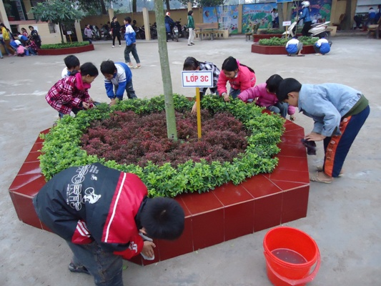
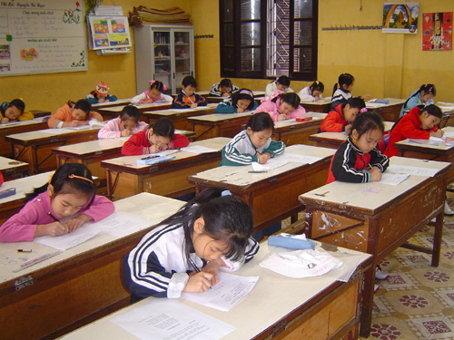
Học trực tiếp
Tham gia văn nghệ.
Dọn vệ sinh sân trường.
Thi đua học tốt

Slide 17
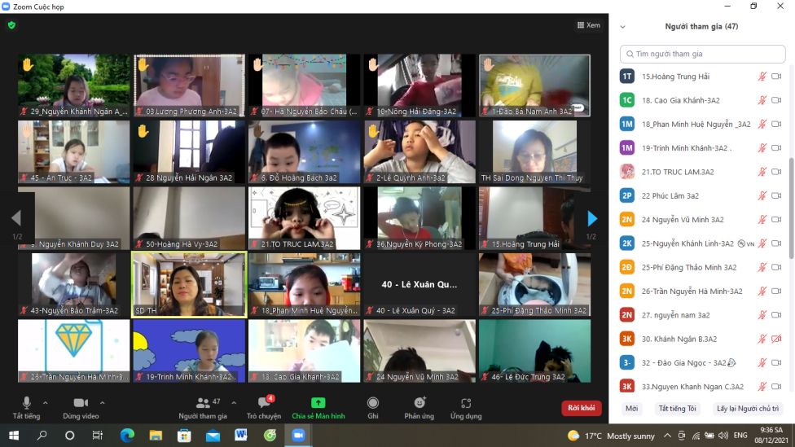
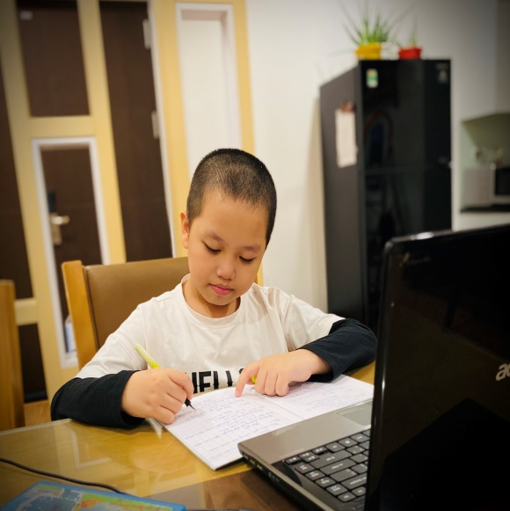
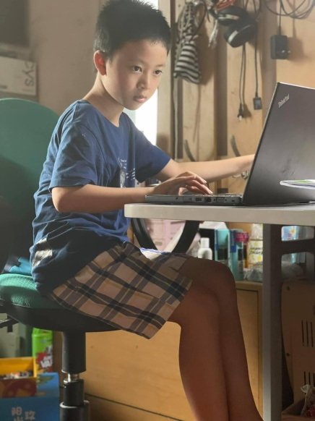
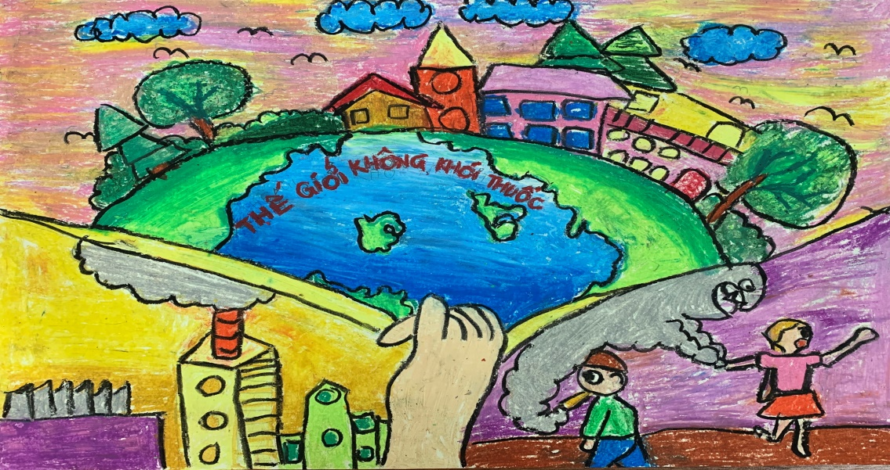
Học trực tuyến
Thi đua học tốt
Thi giải toán Asmo.
Thi vẽ tranh

Slide 18
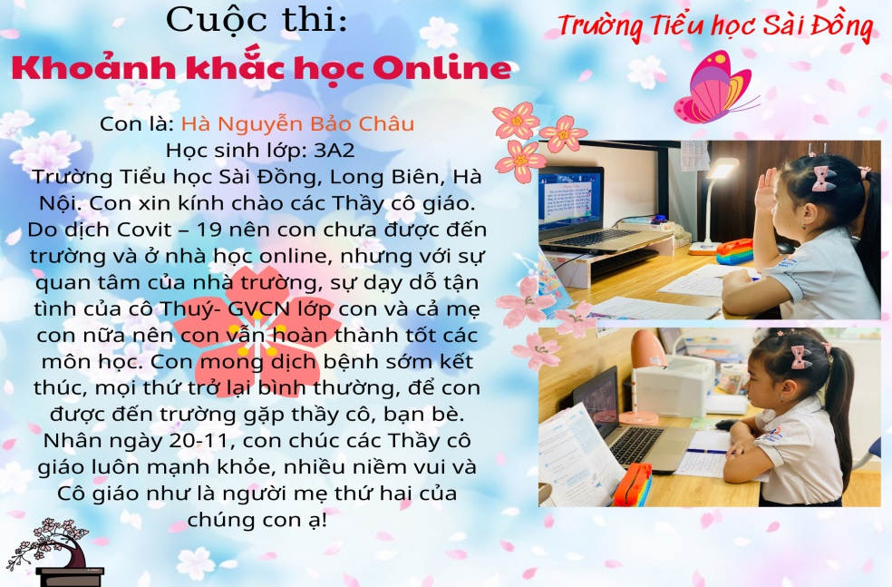
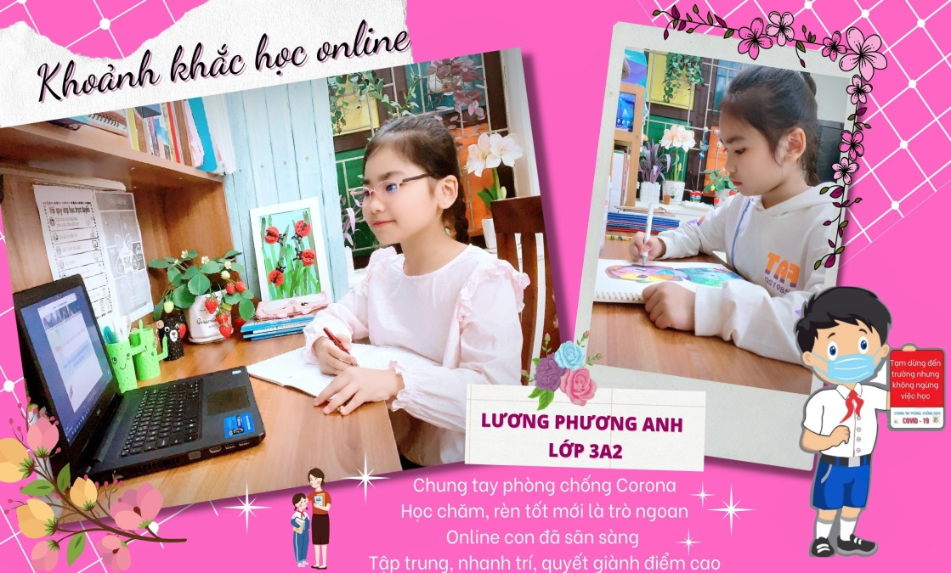
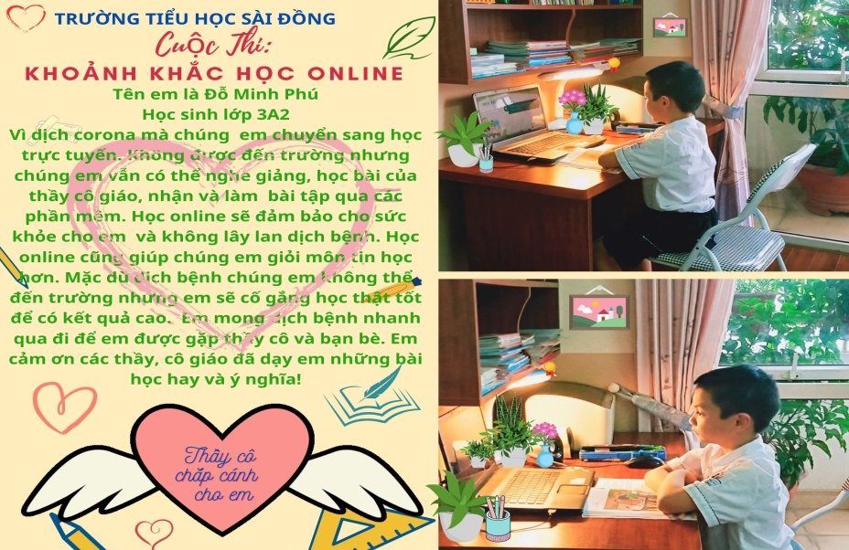
Học trực tuyến
Khoảnh khắc học online
Khoảnh khắc học online
Khoảnh khắc học online

Slide 19
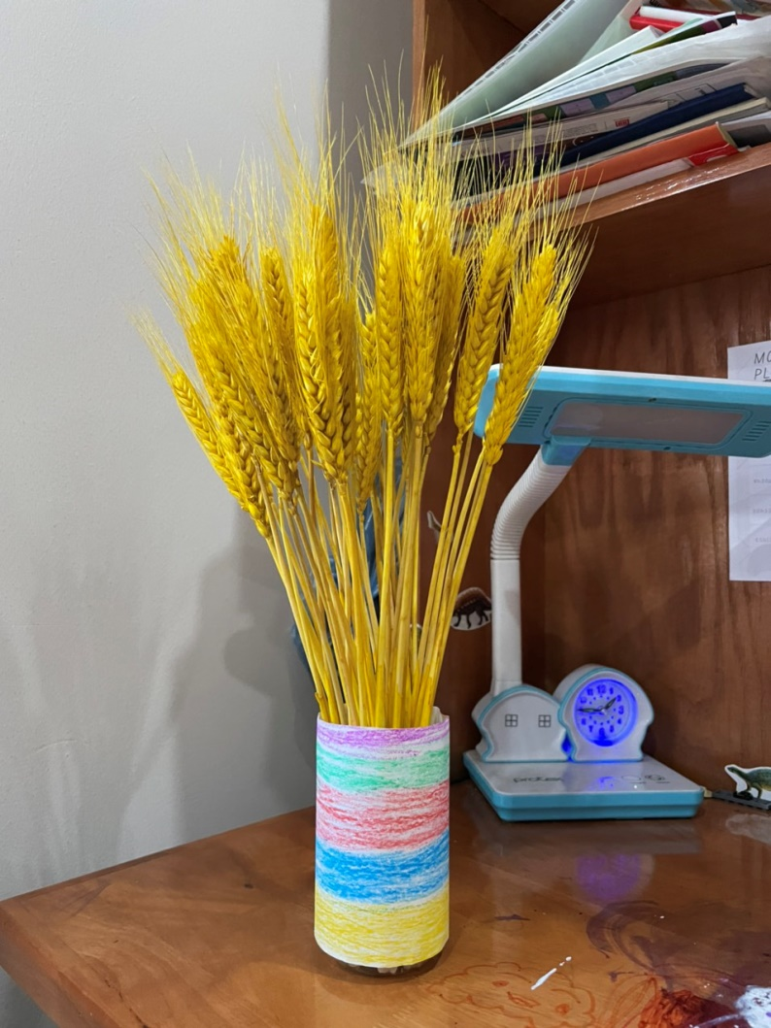
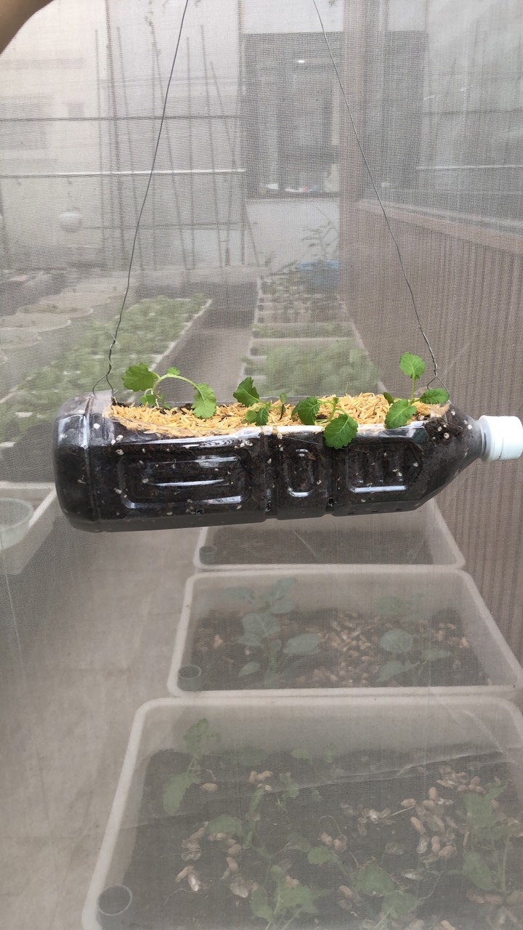
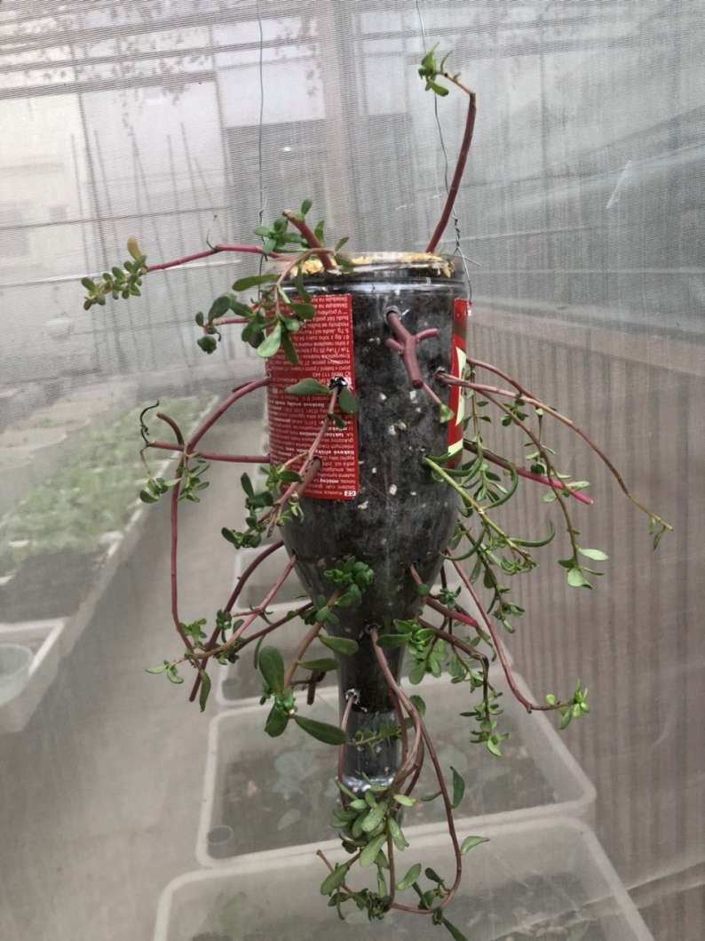
Học trực tuyến
Tái sử dụng các đồ nhựa
Để bảo vệ môi trường

Slide 20
Thực hành kể
1.Kể đúng yêu cầu, đủ ý.
2.Nói câu rõ ràng, dùng từ hợp lí.
3.Kể tự nhiên, có phần giới thiệu và chào hỏi với khách.

Slide 21

Dặn dò
Hoàn thành đoạn văn.
Chuẩn bị bài tiếp theo..

Slide 22









Chào tạm biệt!

